Slide 1

Panasonic v České republice
Zdeněk Pospíšil

Slide 2


Panasonic
Mezinárodní obchodní značka, pod kterou japonská firma Panasonic Corporation prodává své výrobky z oblasti domácí elektroniky.
Vznikla ze značek Technics a JVC, náleží do Matsushita Electric Industrial Co Ltd. of Japan (MEI).

Slide 3
Panasonic
Společnost Panasonic, působí v České republice prostřednictvím společností Panasonic Marketing Europe GmbH. Hlavní prodejní značkou je Panasonic.
Panasonic Czech Republic, s. r. o., byla založena 10. srpna 1995 v Praze s cílem rozšířit obchodní aktivity na českém trhu.
1. července 2010 byla společnost Panasonic Czech Republic převedna na společnost Panasonic Marketing Europe.

Slide 4
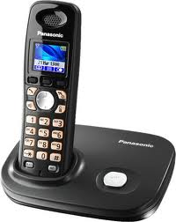
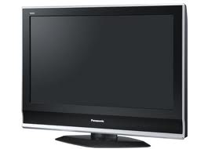
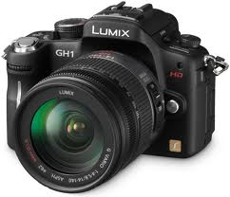
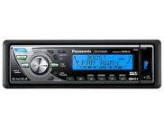
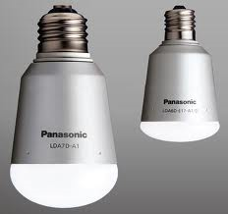
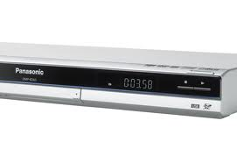
Panasonic
Firma v současné době v České republice prodává přes 800 druhů produktů.

Slide 5

Panasonic

Slide 6
Panasonic
Panasonic v České republice:
  1997 – Továrna v Plzni
  2000 – 1. místo jako investor roku
  2002 – Továrna na autorádia
  2003 – Škola v Plzni

Slide 7
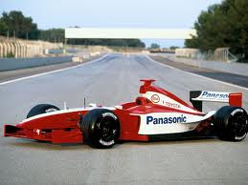



Panasonic
Panasonic sponzoring:
  Sponzor stáje Toyota v F1
  Oficiálním partnerem a sponzorem Major League Soccer.
  Hlavním sponzorem roku 2007 ve World Solar Challenge.
  Panasonic byl hlavním sponzorem olympijských her v roce 1988 a byl oficiálním partnerem pro LOH 2008 i 2010.

Slide 8
Děkuji za pozornost

